Slide 1
ŞENER HOCA FEN DERSLERİ

Slide 2
3.ÜNİTE BASINÇ

Slide 3
C- Gazların Basıncı
Gazlarda sıvı basıncına benzer şekilde yüzeye basınç uygular.
Atmosferin üzerimize uyguladığı basınca açık hava basıncı denir.
Gazlar bulundukları kabın tamamını doldurur, bu nedenle içinde bulundukları kabın her tarafına basınç uygular.
Gazlar da sıvılar gibi akışkandır.
Gazlar içerisinde bulunan cisimlere basınç uygular.

Slide 4
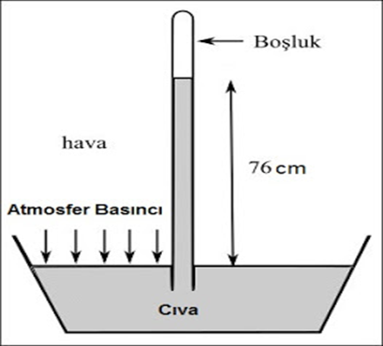
Açık Hava Basıncının Ölçülmesi
Dünya'nın etrafını saran atmosfer ağırlığından dolayı basınç uygular.
Açık hava basıncını bulan bilim insanı Toriçelli'dir.
Toriçelli 1 m uzunluğundaki bir cam boruyu cıva
ile doldurup cıva dolu bir kabın içine ters çevirmiştir.
Cıva seviyesini deniz seviyesinde ve 0 °C'de 76 cm
olarak ölçmüştür.
Cıva seviyesi, borunun kalınlığına şekline bağlı değildir.

Slide 5
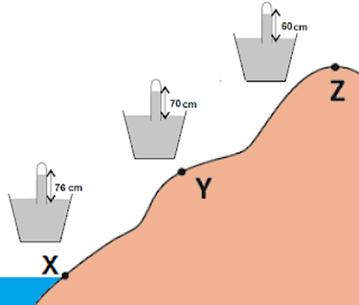
Deniz seviyesinde 0 °C de açık hava basıncını 76 cmHg (Cıva) ölçmüştür.
Toriçelli deneyinde cıva yerine su kullanılmış olsaydı, su seviyesi daha
fazla olacaktı.(Yaklaşık 10.5 metre)
Açık hava basıncını ölçen araçlara "Barometre" denir.
Not: Açık Hava Basıncı = Atmosfer Basıncı = 1 atm (76 cmHg)
Açık Hava Basıncı Deniz Seviyesinden Yukarıya Doğru Çıkıldıkça Azalır.

Slide 6
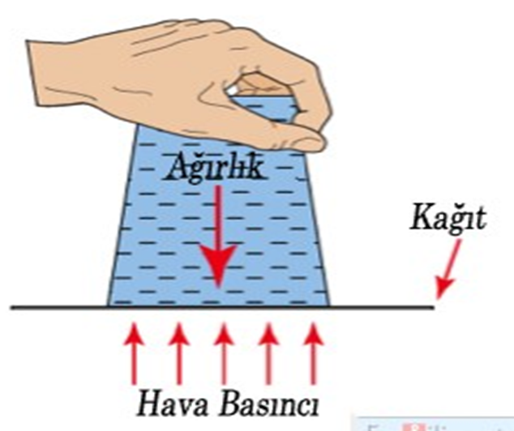
Açık hava basıncını nasıl anlarız
1. Aşağıdaki deneyde bardağın içerisine ağzına kadar su doldurulup, içinde hava kalmayacak şekilde üzeri kağıtla kapatılıyor. Bardak hızlıca ters çevrildiğinde suyun dökülmediği görülebilir. Aşağıdaki hava basıncı suyun dökülmesini engellemiştir.

Slide 7
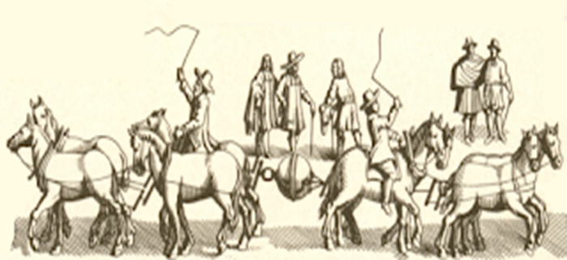
2. Magdeburg Deneyi
Magdeburg yarım küreleri hava olmayacak şekilde birleştirilir.
Kürenin içerisindeki hava boşaltıldığında küreler birbirinden ayrılmaz.
Çok güçlü atlar çektiklerinde birbirinden zorlukla ayırabilmiştir.
Bu deney açık hava basıncının büyüklüğünü göstermektedir.

Slide 8
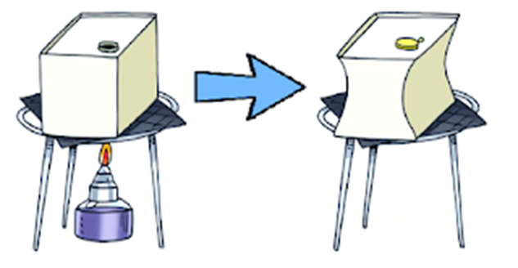
3. Isıtılan Teneke Kutu Deneyi
Teneke kutu ısıtılıp, ağzı sıkıca kapatıldıktan sonra soğumaya bırakıldığında teneke kutu içerisine doğru büzülür.

Slide 9
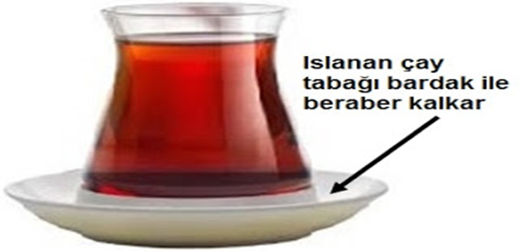
4. Çay Tabağı ve Çay Bardağı
Çay tabağı ve çay bardağı arasına su girdiğinde, tabak bardakla beraber tabakta kalkar.
Bu olay açık hava basıncını gösterir.

Slide 10
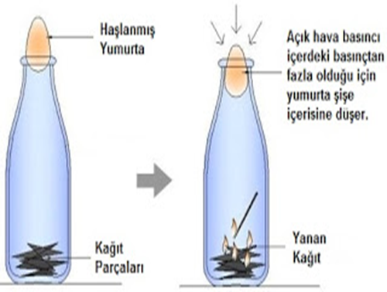
5. Haşlanmış Yumurta Deneyi
Cam şişe içerisinde kibritle ateş yakılarak atılıp, şişenin ağzına haşlanmış yumurta yerleştirilirse şişe içerisinde ateş söndüğünde yumurta da şişe içerisine düşecektir.

Slide 11
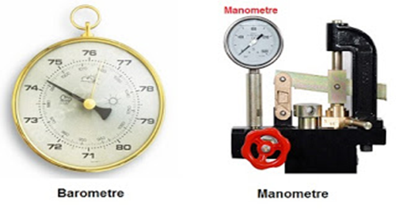
Açık hava basıncı nelere bağlıdır
Yerden yukarı çıkıldıkça açık hava basıncı azalır.
Yüksek dağlara çıkıldığında havanın yoğunluğu azalır, bu nedenle
basınçta azalır.
Kapalı kaptaki basınç
Kapalı kap içerisinde bulunan gaz tanecikleri hareket ederken kaba çarparak basınç oluşturur.
Kapalı kaplardaki gazın basıncı "Manometre" ile ölçülür.

Slide 12
D- Basıncın Günlük Yaşamada ve Teknolojide Uygulamaları
a-Katı basıncı
Bıçağın meyveyi kesmesi için ağzı keskinleştirilir. Bu sayede basınç artırılmış olur.
Kışın karda ayağımızın batmaması için geniş tabanlı kar ayakkabıları giyeriz.
Baltanın ağzının bilenmesi katı basıncını artırır.

Slide 13
b- Sıvı basıncı
Otomobilin firen sistemini çalıştırmak için sıvı basıncından yararlanılır.
Hidrolik liftlerle çok büyük ağırlıklar kaldırılabilmektedir. Liftler sıvı basıncından yaralanılarak yapılmıştır.
İtfaiye, kamyon, vinç gibi araçlarda kaldırmak işi için sıvı basıncından yararlanılır.
Bahçe hortumun ucu sıkıştırıldığında su daha ileri gider. Sıvı basıncı artırılmış olur.
Şırınganın içerisine sıvı çekmek için sıvı basıncı kullanılır.

Slide 14
c- Gaz basıncı
Pipet ile meyve suyunu içmek için açık hava basıncından yararlanırız.
Boya makinelerinde gaz basıncından yararlanılır.
Emme basma tulumbalarda açık hava basıncından yararlanılır.
Otomobil hava yastıklarında gaz basıncından yararlanılır.
Elektrikli süpürgenin tozu çekmesi hava basıncı ile gerçekleşir.
Vantuzların cama yapışması hava basıncı sayesinde olur.
Vakumlu poşetler içerisinde hava basıncı alınmıştır.
Tıkanan lavaboları açmakta kullanılan lavabo açıcılar açık hava basıncından yararlanılır.
Deniz seviyesinden yükseklere çıkıldıkça açık hava basıncının azalmasından dolayı kulaklarımız tıkanır, burnumuz kanar. (Kulak tıkanıklığı basınç artmasından da kaynaklanabilir.)
Zeytinyağ tenekesinden yağ boşaltılırken yağın düzgün akabilmesi için tenekeye ikinci bir delik daha açılır.
Çay demliğinden çayın daha fazla akması için kapağın açılması gerekir.

Slide 15
Beni dinlediğiniz için teşekkür ederim…
ŞENER HOCA FEN DERSLERİ

